Slide 1



大数据近似计算方法与系统
马 帅

Slide 2


研究方向与机构设置
2
瓶颈1：计算有效性遇到障碍
计算的有效性：
认识数据的内在特征，复杂 网络、数学（统计）方法
瓶颈2：能耗成为突出问题
随着规模增大，调度复杂， 计算系统功耗问题日益突出
传统存算分离的结构，产生 大量的数据搬移开销
传统的计算和存储器件“功 耗”不友好
瓶颈3：学习效率和灵活性
学习效率：需要大量的输入 数据及标定数据，学习效率低
灵活性：普遍缺乏“类比、 联想”等学习功能
数据科学与计算智能
数据工程与
脑机系统
新型计算技术与系统
认知机理与仿真

Slide 3
主要研究项目
3
2020 2024 | 国家自然科学基金 杰青项目, 400万 | 主持 在研 | 大数据近似计算
2017 2020 | 国家自然科学基金 重点项目-通用联合, 253万 | 主持 在研 | 社会媒体大数据感知 与分析关键技术研究
2014 2016 | 国家自然科学基金 优青项目, 100万 | 主持 结题 | 数据库理论与系统
2019 2022 | 国家重点研发计划 课题三, 415万 | 主持 在研 | 制造大数据智能 治理方法研究
2015 2019 | 国家自然科学基金 创新群体项目 | 骨干 在研 | 大数据计算理论 与软件技术
2014 2018 | 国家973计划项目 | 骨干 结题 | 网络信息空间 大数据计算理论
近年来主要开展“大数据近似计算”研究
Notes:
近5年，主持了基金委重点项目，这是与国家安全部的联合项目。
以及三年前结题的优青项目。
这些项目都是围绕：大数据近似计算。

Slide 4
主要学术论文
4
4
发表CCF推荐的A类期刊、A类会议论文46篇，B类19篇
近5年：A类 22 篇 ( 一作/通讯 14 篇 ) ；SCI他引301次
ACM Transactions on Database Systems | TODS | 数据库等
IEEE Transactions on Knowledge and Data Engineering | TKDE
VLDB Journal | VLDBJ
ACM International Conference on Management of Data | SIGMOD
International Conference on Very Large Data Bases | VLDB
IEEE International Conference on Data Engineering | ICDE
International World Wide Web Conference | WWW | 网络通信 数据分析
USENIX Annual Technical Conference | USENIX ATC
ACM Conference on Mobile Computing & Networking | MobiCom
Meeting of the Association for Computational Linguistics | ACL | 人工智能
International Joint Conference on Artificial Intelligence | IJCAI
AAAI Conference on Artificial Intelligence | AAAI
行业应用
交叉
通信
数据
交叉
大数据
近似
计算
人工
智能
交叉
数据库及
相关领域
4
Notes:
近5年，发表A类论文22篇，其中第一作者或通讯作者14篇。
(单击）
由于大数据近似计算的特点，论文主要分布在数据库，以及与网络通信数据、人工智能等领域的，交叉方向的，顶级期刊和会议。

Slide 5
主要学术论文
5
5
发表CCF推荐的A类期刊、A类会议论文46篇，B类19篇
近5年：A类22篇 ( 一作/通讯14篇 ) ；SCI他引301次
大数据
近似
计算
20余位图灵奖得主、院士、Fellow正面评价
来自美、英、德、奥、以、荷等多个国家和地区，包括图灵奖、Gödel奖获得者、美国科学院、美国工程院、欧洲科学院、加拿大皇家科学院院士、ACM/IEEE/ AAAS/AAAI/IBM Fellow等著名学者正面评价
促进
新方向
新热点
形成
2010s
2000s
系统近似计算
近50篇论文跟踪或使用（CCF A/B类30篇）
来自美、德、法、意等国家和地区的48篇高水平论文跟踪或使用，含18篇CCF A类和12篇CCF B类论文，论文作者包括ACM/IEEE/AAAS Fellow等研究人员
SQL近似查询
1990s
近期10个著名学术会议Tutorial全面介绍
10个国际著名学术会议的Tutorial系统性讲解我们的工作，包括SIGMOD 2017、ICDE 2012、2014 & 2016、WWW 2015、CIKM 2016、ICDT 2017
经典近似算法
1970s
5
5
Notes:
从发展历程和国际前沿来看，大数据近似计算，正在成为，新的方向，和新的热点。
我们在这个方向，做出了一定的贡献，相关论文，获得了20余位图灵奖得主、院士、Fellow的正面评价；被50篇高水平论文，跟踪或使用；还有10个著名学术会议，Tutorial的全面介绍。

Slide 6


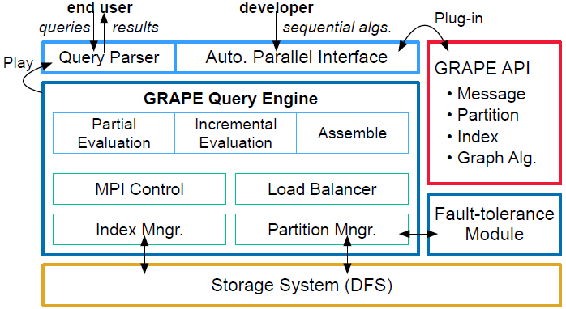
系统研发
6
BEAS:关系数据有界查询引擎
GRAPE：并发图数据查询引擎
Online
Offline
AS Catalog
BE Checker
Metadata
BE Plan Generator
BE Plan Optimizer
Discovery
BE Plan Executor
Maintenance
DBMS
大数据变小
增量计算
并行计算
有界查
询理论
近似有界
查询理论
有界增量
问题规约
非有界增量问题判断
并发可扩展理论
基于不动点计算的新型并行计算模型
有界查询评估算法
近似有界查询评估算法
可局部计算增量算法
关于batch算法相对有界
并发可扩展算法与应用
顺序图算法的自动并行化框架
理论落地，大数据计算的基础软件

Slide 7
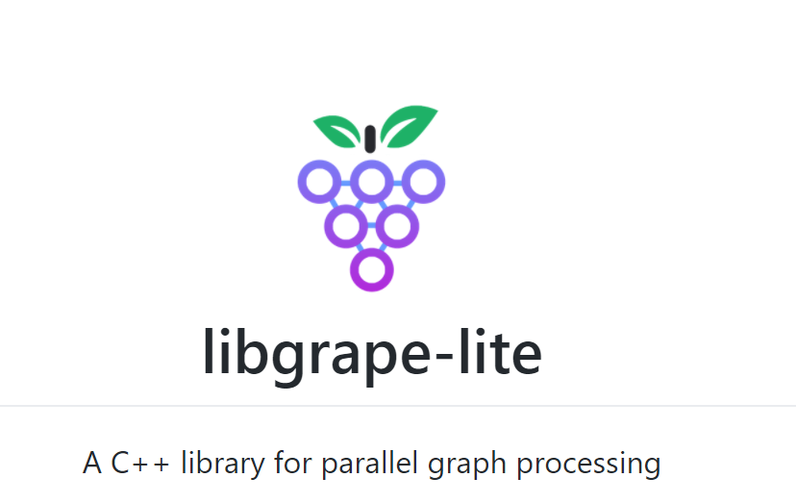
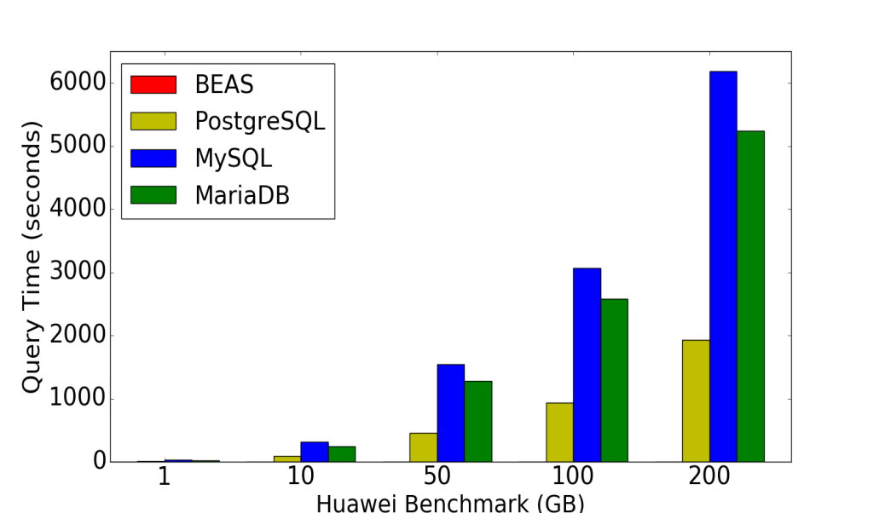
系统研发
7
华为PoC-移动数据的CDR查询
传统计算模式：简单查询无法在几十亿条记录上完成
有界计算：90%的华为测试案例 效率提高25至10⁵倍
采用为大数据查询平台的基础，“high potential” (很大潜力）的突破
Edinburgh Huawei Research Lab，华为年资助170万英镑（1500万元），开放式基础研究 （2017-2020-2030）
拉卡拉金融
国内第三大消费金融服务公司
针对用户进行评级打分的整个流程，60毫秒，性能提高5个数量级
移动互联网大数据平台TalkingData
在数据网络中进行关联关系查找速度快3.3-9.7倍
华为
符合条件的点边查询、图关系离线分析
全面碾压国外同类系统，多达几个数量级
阿里、华为、Neo4j提出收购; 已移交给阿里巴巴，已经建设开源社区，打造国际品牌！
Notes:
模拟现有信用评分、离线图数据分析等业务场景

Slide 8
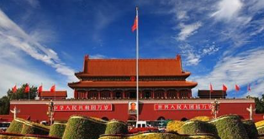


研究方向面临的机遇与挑战
8
国家大数据战略
与网络强国建设
联邦大数据战略
与美国情报战略
大数据产业推动
全球经济发展
大数据：找不到最优解、最优解成本高
大数据近似计算：高效处理大数据问题
计算数据量大
计算复杂度高
数据价值密度低
政治选举预测需要同时处理各种社交网络大数据(Facebook每天新增数据10TB )
发现危及国家安全的特定群体(若1个机器时钟处理1个顶点对，链接预测10⁸顶点网络需100天)
数据质量低严重制约许多企业的健康发展(全球1000强企业约25%的关键数据存在错误)
Notes:
大数据已经成为，国家战略；正在推动，全球经济发展。
大数据近似计算，主要针对：找不到最优解，或者最优解成本高等问题。
其中，难点是：计算数据量大，计算复杂度高，数据价值密度低。
也是政治选举及时预测，发现危及国家安全群体，等重大应用需求的，技术瓶颈。

Slide 9
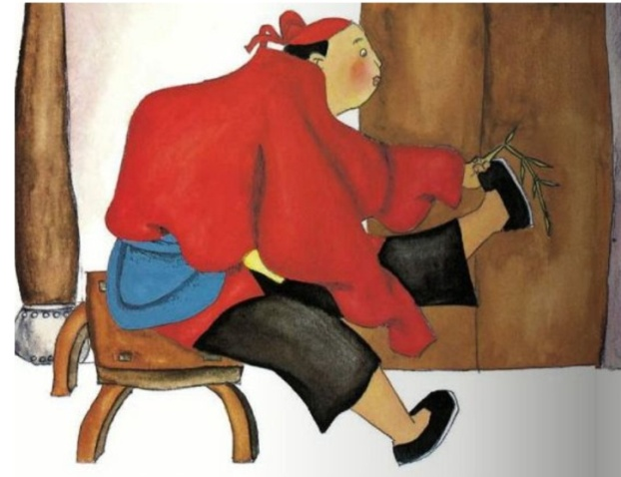
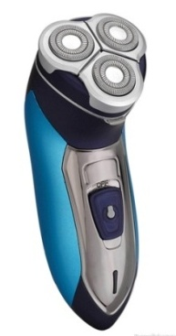

研究方向面临的机遇与挑战
9
查询近似：对一类查询复杂性高的查询语言Q ，变换为一类查询复杂性低的查询语言Q’ ，尽量不影响查询结果的准确性。
Q
查询
查询*
Q*
买鞋
不用跑遍全部商场只在附近商场选购
近似
Q(D)
结果
结果*
Q*(D)
数据近似：对一类查询复杂性高的查询语言Q ，将查询数据D变换能够高效处理的较小量D’ ，尽量不影响查询结果的准确性。
D
数据
数据*
D*
基于特征的预测
近似
预测剃须刀：只需要男性顾客数据
预测口红：只需要女性顾客数据
Q(D)
结果
结果*
Q*(D*)
Notes:
大数据已经成为，国家战略；正在推动，全球经济发展。
大数据近似计算，主要针对：找不到最优解，或者最优解成本高等问题。
其中，难点是：计算数据量大，计算复杂度高，数据价值密度低。
也是政治选举及时预测，发现危及国家安全群体，等重大应用需求的，技术瓶颈。

Slide 10

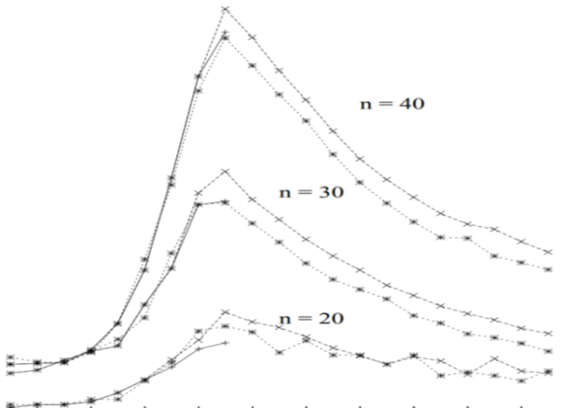
研究方向面临的机遇与挑战
10
国家大数据战略
与网络强国建设
联邦大数据战略
与美国情报战略
大数据产业推动
全球经济发展
普遍存在以难解易？难易实例的分离线？近似计算难解实例？
难解实例
任务感知
查询近似
大数据
近似
计算
数据感知
数据近似
深度学习
数据质量
易解
实例
易解
实例
Notes:
在已有研究基础上，我们针对普便存在的以难解易现象，深入分析了难解实例和易解实例的特性，猜想：在难易之间可能存在分离线，并思考了近似计算难解实例的可能性。
例如：结合任务感知、数据感知、新型存储，开展大数据近似计算研究。

Slide 11
研究方向面临的机遇与挑战
11
问题1：如何发现并描述任务感知特征及规律？
如何建立感知特征与近似计算的关联？
问题2：如何发现并描述数据感知特征及规律？
如何建立感知特征与近似计算的关联？
问题3：如何借助深度学习实现算法的优化？
如何借助算法实现深度学习的优化？
如何深度融合深度学习与算法设计？

Slide 12

时态图数据库管理系统
12
数据库基础软件列在美国“卡脖子”的技术清单，在各类重要领域发挥着重要作用
图数据库是目前国际上的研究热点之一
现实世界中有大量系统可以通过图(graph)来建模，如生态网络、社交网络、道路交通网络、生物医药等
图数据是动态变化的
正在研发的时态图数据库TGraph是一种应对图数据动态变化的管理系统，包括结构和点边数据随时间动态变化的场景
TCypher语言编译器
TCypher查询语句
Parser
Plan
Optimizer
扩展
TCypher函数库
Execution
Engine
用户自定义函数
Java直接调用
核心API（事务、读写、索引）
事务管理器
日志系统
图结构存储
静态属性存储
存储管理器
静态属性索引
时态属性存储
时态属性索引
2020年CCF-华为数据库创新研究计划《时态图数据管理技术研究》

Slide 13
谢谢！

